Slide 1
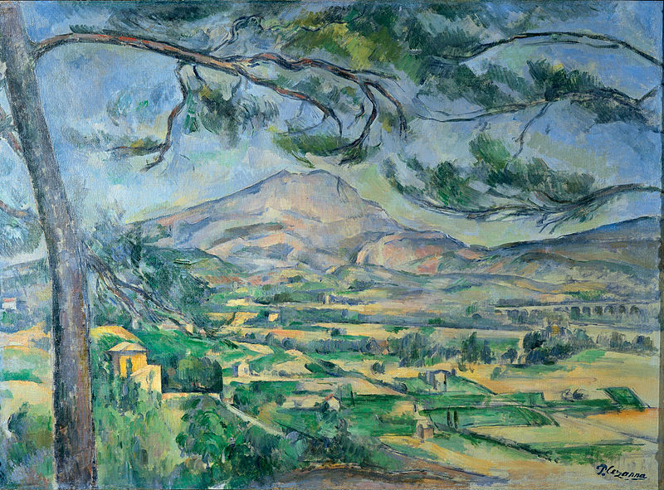
Exploring... Cote d’Azur (Year 8) Lesson 2 – History Provence-Alpes-Côte d’Azur during World War II

Slide 2
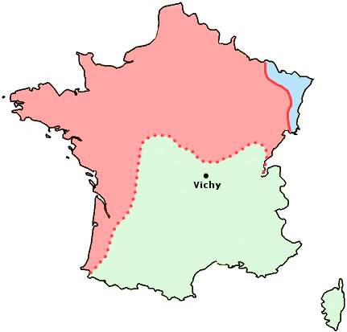
En 1940, la France est divisée en deux parties. Le nord est occupé par les Allemands. Le sud-est est une zone libre. La région Provence-Alpes-Côte d’Azur obéit aux ordres du Maréchal Pétain.
Les conditions de vie dans la région sont très difficiles. Les gens meurent de faim.
Le Maréchal Pétain supprime aussi plusieurs libertés. Par exemple, les médias ne peuvent pas critiquer le régime autoritaire.
De plus, le Maréchal Pétain aide l’Allemagne nazie. Son gouvernement organise la déportation de Juifs vers les camps de concentration.
Le régime de Vichy prend fin en 1944.
1.
Photocopiable/digital resources may only be copied by the purchasing institution on a single site and for their own use

